Slide 1
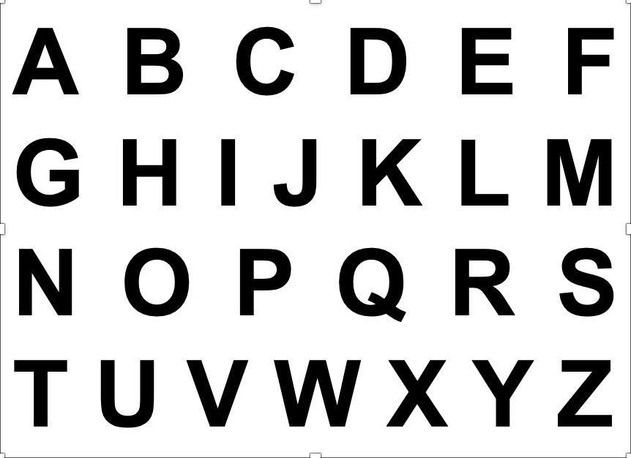
A B C D E F G H I J K L M N O P Q R S T U V W X Y Z

Slide 7





